Slide 1
TẬP LÀM VĂN: MIÊU TẢ CÂY CỐI
LUYỆN TẬP: QUAN SÁT, TÌM Ý
DÀN BÀI CHUNG
Mở bài: Giới thiệu cây muốn tả
- Đó là cây gì? Ai trồng ? Trồng ở đâu?
2. Thân bài:
Tả bao quát: Hình dáng của cây trông như thế nào?
Tả chi tiết
+ Gốc cây như thế nào?
+ Rễ cây có đặc điểm gì? + Thân cây to hay nhỏ, trơn nhẵn hay xù xì, gai góc,...
+ Tán cây, lá cây hình dáng, màu sắc có gì nổi bật ?
+ Hoa, quả có màu sắc, mùi vị thế nào?
3. Kết bài:
Cây có ích lợi gì?
Có ấn tượng đặc biệt gì
Tình cảm của người tả với cây: kỉ niệm, gắn bó, chăm sóc

Slide 2
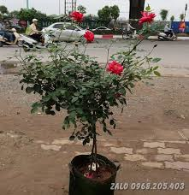
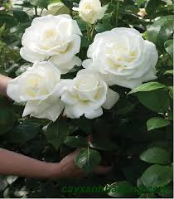
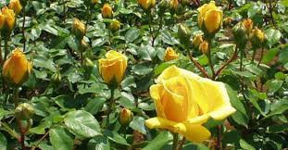
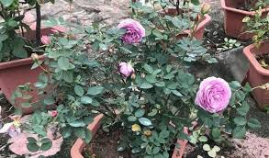
QUAN SÁT CÂY HOA HỒNG
Cây hồng nhung
Cây hồng bạch
Cây hồng vàng
Cây hồng tím

Slide 3
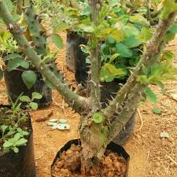
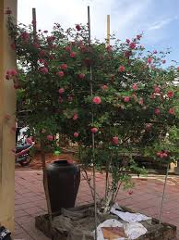
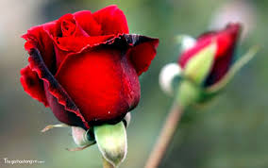
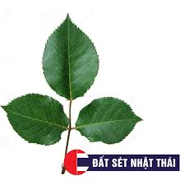
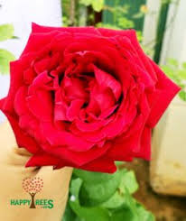
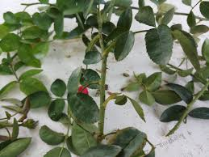
CÁC BỘ PHẬN CỦA CÂY HOA HỒNG
Gốc, rễ, thân
Nụ hoa
Cây hoa hồng
Lá
Cành lá
Hoa

Slide 4
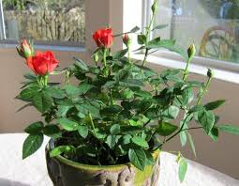
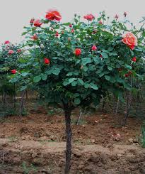
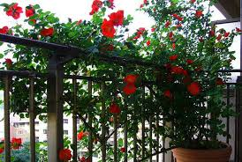
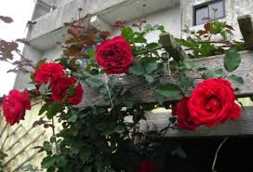
GIỚI THIỆU CÂY HOA HỒNG
Chậu hoa hồng trồng ở trong nhà rất đẹp và kiêu sa.
Chậu hoa được trồng trước sân nhà rất đẹp.
Cây hoa hồng được trồng ở một mảnh vườn nhỏ trước nhà.
Giàn hoa hồng trồng trước cổng nhà nở hoa rực rỡ.
Giàn hoa hồng trồng ở sảnh tầng hai nở hoa rực rỡ.

Slide 5
Gốc, rễ, thân, cành
Hồng là cây rễ cọc. Rễ ăn sâu dưới đất, hút chất dinh dưỡng nuôi cây.
Gốc cây màu nâu mốc,nằm sát mặt đất.
Từ gốc mọc ra những nhánh cây màu xanh, vươn thẳng lên cao.
Cành cây mảnh khảnh, nhiều gai nhọn.

Slide 6
LÁ CÂY
- Lá hồng hình tim, quanh mép lá có viền răng cưa.
- Lá non màu xanh nhạt, lá già màu xanh đậm.

Slide 7
NỤ VÀ HOA
Nụ hoa cuộn chặt, nhỏ như trái dâu tây nằm gọn trong lòng đài hoa màu xanh.
Lúc gần nở chúm chím như đôi môi em bé.
Hoa nở rất đẹp màu đỏ tươi. Cánh hoa mịn màng như nhung xếp chồng lên nhau thành nhiều tầng.
Giữa hoa có nhị vàng tươi, thu hút rất nhiều ong bướm.
Hoa hồng có hương thơm thoang thoảng, dịu nhẹ.

Slide 8
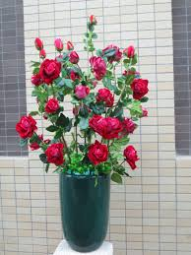
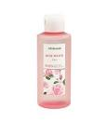
ÍCH LỢI
Làm đẹp cho ngôi nhà.
Làm đẹp cho mảnh vườn.
Bày trang trí.
Làm nước hoa
Tặng nhau, làm cho cuộc sống có ý nghĩa hơn.
-Hoa hồng tượng trưng cho vẻ đẹp, là một trong những loài hoa đẹp nhất.

Slide 9
1. Dựa vào quan sát em hãy viết dàn ý chi tiết cho bài văn tả cây hoa hồng.
a) Mở bài:
Mảnh vườn nhỏ nhà em trồng rất nhiều loại hoa nhưng em thích nhất khóm hoa hồng nhung.
b) Thân bài:
Loài hoa này em rất yêu thích bởi vẻ đẹp kiêu sa của nó.
Ngày mới trồng nó chỉ là một thân hồng đơn lẻ mảnh khảnh.
Bây giờ đã trở thành một bụi hồng tươi tốt.
Gốc cây màu nâu mốc,nằm sát mặt đất.
Rễ ăn sâu dưới đất, hút chất dinh dưỡng nuôi cây

Slide 10
- Từ gốc mọc ra những nhánh cây màu xanh lởm chởm gai nhọn, vươn thẳng lên cao kiêu hãnh.
- Lá hồng hình tim, quanh mép lá có viền răng cưa.
Lá non màu xanh nhạt, lá già màu xanh đậm.
Nụ hoa cuộn chặt, nhỏ như trái dâu tây nằm gọn trong lòng đài hoa màu xanh.
Lúc gần nở chúm chím như đôi môi em bé.
Hoa nở rất đẹp màu đỏ tươi. Cánh hoa mịn màng như nhung xếp chồng lên nhau thành nhiều tầng.
Giữa hoa có nhị vàng tươi, thu hút rất nhiều ong bướm.
Hoa hồng có hương thơm thoang thoảng, dịu nhẹ.
Hoa hồng làm đẹp cho ngôi nhà, mảnh vườn.
Dùng đẻ chế biến nước hoa

Slide 11
Hoa hồng tượng trưng cho vẻ đẹp, là một trong những loài hoa đẹp nhất.
Dùng hoa hồng tặng nhau làm cho cuộc sống có ý nghĩa hơn
c) Kết bài:
Chăm sóc hoa vừa là thú vui vừa là một cách yêu thiên nhiên
Em chăm sóc cây để nó trổ hoa làm đẹp cho ngôi nhà của mình.

